Slide 1

Job Me
בואו למצוא את האתגר הבא שלכם...

Slide 2
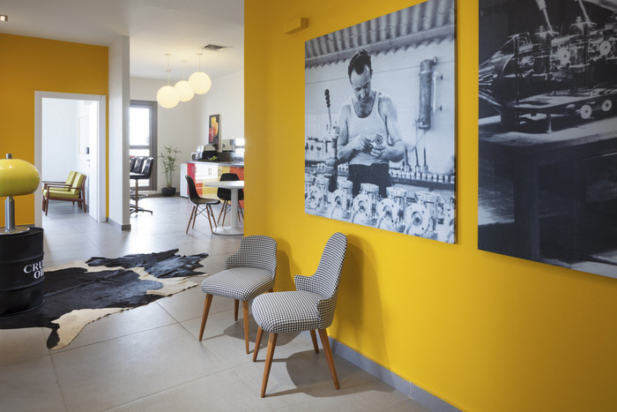

קצת עלינו...
JobMe
מטרתנו לסייע למחפשי עבודה להתכונן בצורה הטובה ביותר לראיון שלהם

Slide 3
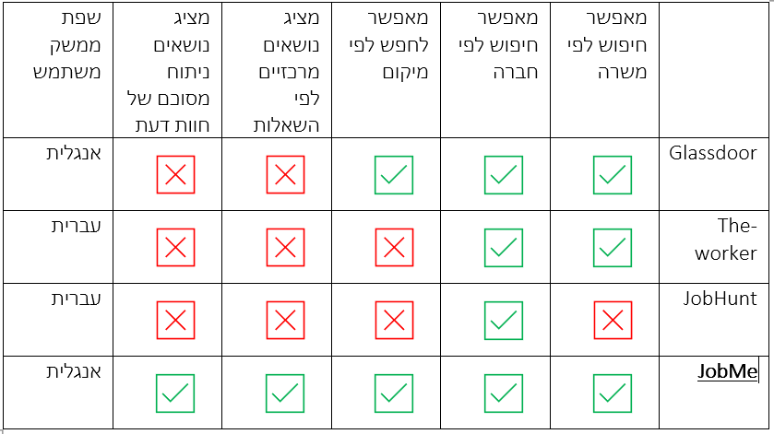
הצורך והבעיות באלטרנטיבות כיום
חיפוש עבודה הוא תהליך קשה ומפרך
לאחר קבלת ראיון יש להכין תכנית עבודה - התכוננות מקצועית וקבלת חוות דעת ממרואיינים קודמים
כיום, יש מערכות יכולות לספק את המידע אך יש הרבה מידי מידע וקשה ללקט ממנו תובנות

Slide 4




הפתרון
קבלת חוות דעת כללית
קבלת נושאים עיקריים
חיפוש על פי משרה ספציפית
על סמך נתונים מרואיינים רבים, יצירת תמונה שמבהירה את ההתרשמות הכללית מתהליך הקבלה למשרה
יצירת תובנות אודות נושאי הראיונות המקצועיים
חיפוש מידע אודות המשרה הספציפית- התחשבות במיקום המשרה ובחברה שמציעה את המשרה

Slide 5

איסוף המידע
אין לאתרי שמכילים את המידע API מספק
יצירת Scraper-
ע"י חבילת Selenium , יצירת סקריפט שמשתלט על הדפדפן
באמצעות ChromeDriver, מאפשר להגיע למידע הנדרש.
אתגרים-
יצירת קוד גנרי לדפים שונים
תחזוקה של הקוד במקרה של שינוי האתר
בהשתלטות ע"י סקריפט- חשש לתגובה שונה מהאתרים
תזמון תשובות מהשרת

Slide 6

איסוף המידע

Slide 7
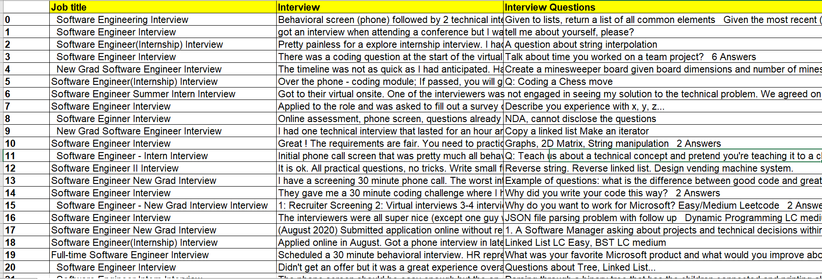
איסוף המידע

Slide 8

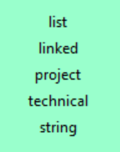
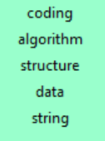
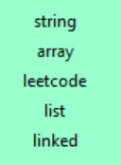
קבלת נושאים עיקריים
Topic Modeling -
תחום שעוסק במודלי שפה סטטיסטיים המאפשרים לזהות נושאים מופשטים באוסף של מסמכים.
LDA - Latent Dirichlet Allocation
נשתמש במודל זה כדי לזהות ממאגר שאלות עבור משרה בחברה מסוימת את המילים בעלות המשקל הגבוה
ביותר, מילות מפתח אלו ימקדו את המועמד לקראת השאלות שיכולות להישאל בראיון.
google
microsoft
apple

Slide 9

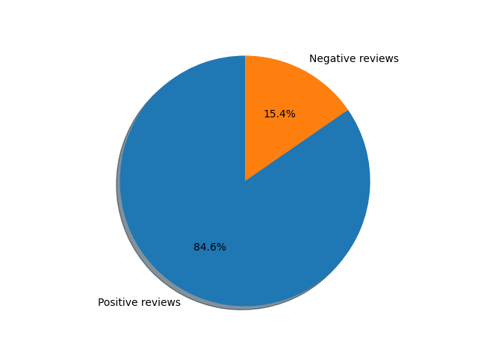
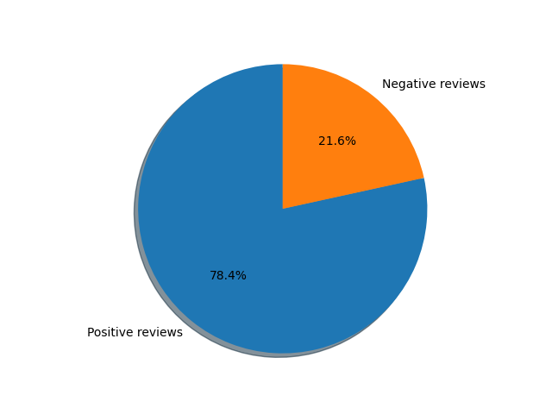
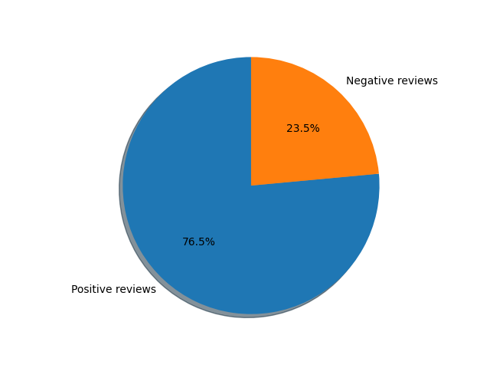
קבלת חוות דעת כללית
Sentiment Analysis-
טכנולוגיה המאפשרת לסווג נתוני שפה בהתאם להגדרת הבעיה הנתונה.
במערכת שלנו אנו רוצים לסווג את חוות הדעות לאופי שלילי וחיובי. המידע אינו מתויג- השתמשנו בטכניקה
שמתבססת על מילון של SentiWordNet בעזרתו ניתן לסווג את נתוני השפה במערכת שלנו לחיוביים ושלילים.
google
microsoft
apple

Slide 10
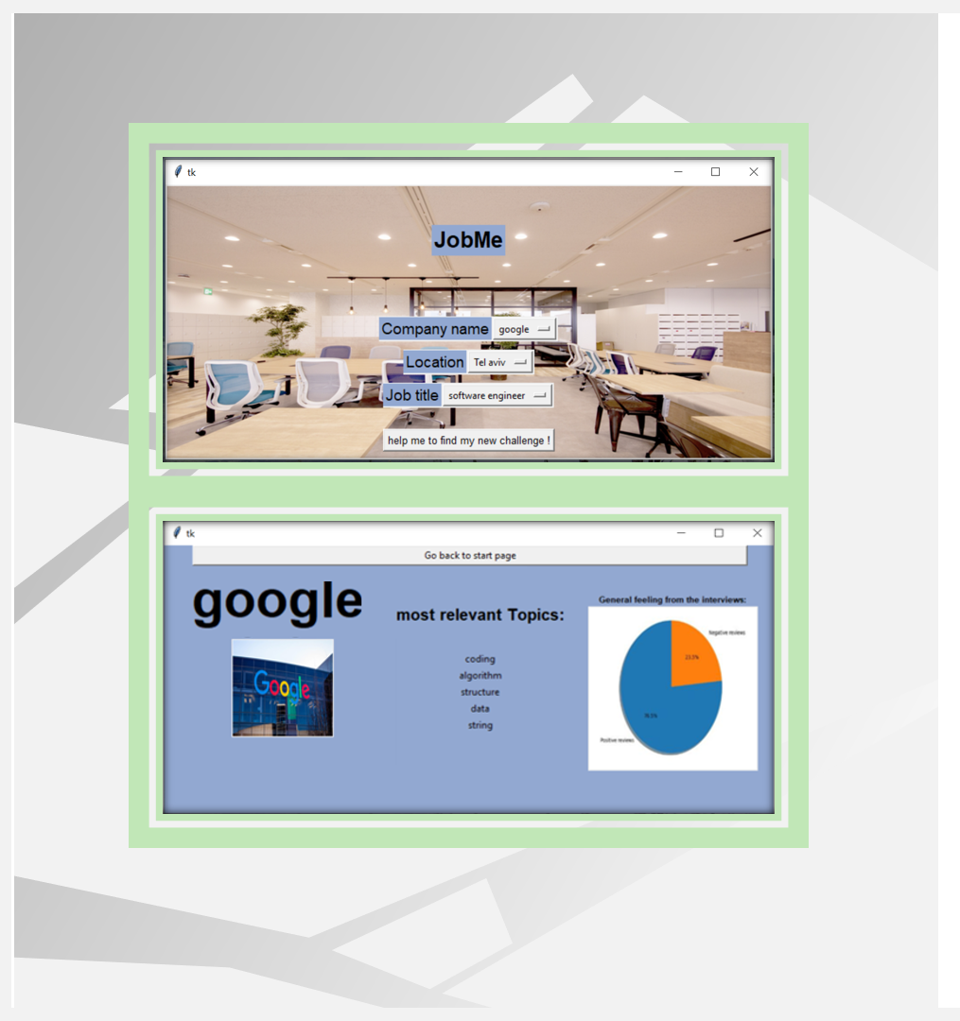
המערכת

Slide 11

מסקנות
הכלי עמד במטרותיו הראשוניות
ניתן להרחיב את המערכת באמצעות API למשרות נוספות
יש לקחת בחשבון את הסיכונים הכרוכים בהתבססות על
אתרי אינטרנט
ניתן להרחיב את החיפוש למשרות דומות באותו התחום
שיפור המודלים ע"י מילונים ייעודיים לחיפוש עבודה, הרצתם
על data גדול יותר ועל חומרה חזקה יותר
יש חבילות מצוינות בפייתון !

Slide 12

שאלות ?

Slide 13


הצוות שלנו
שי ארץ קדושה
חן ארזי

Slide 14
Thank You
ToFindMyJob@gmail.com

